Slide 1
Возрастание убывание функции
Степенная функция
Учитель математики Голубкова Елена Юрьевна
ГБОУ школа №135 Выборгского района г.Санкт-Петербурга 267-872-921

Slide 2
Цели и задачи урока
1) Ввести понятие возрастающей, убывающей, постоянной функции. Привести примеры таких графиков
2)Показать некоторые степенные функции
3)Исследовать графики разных функций на возрастание и убывание
4) Показать связь данных понятий с жизнью

Slide 3
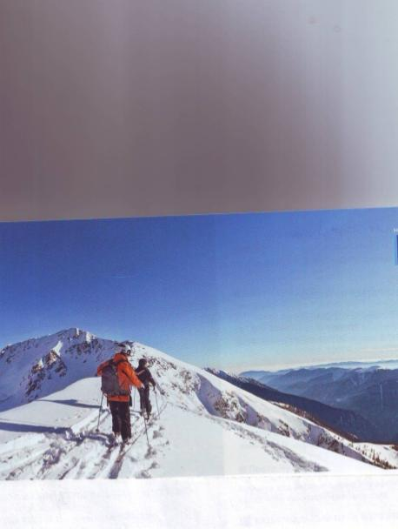
Функция f (x) называется возрастающей на промежутке D, если для любых чисел x₁ и x₂ из промежутка D таких, что x₁ < x₂, выполняется неравенство f (x₁) < f (x₂).

Slide 4
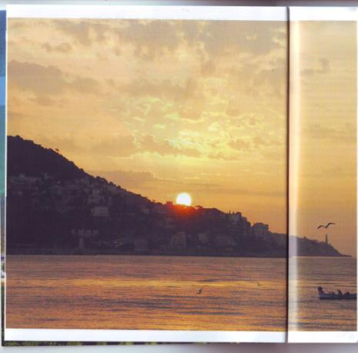
    Функция f (x) называется убывающей на промежутке D, если для любых чисел x₁ и x₂ из промежутка D таких, что x₁ < x₂, выполняется неравенство f (x₁) > f (x₂).

Slide 5
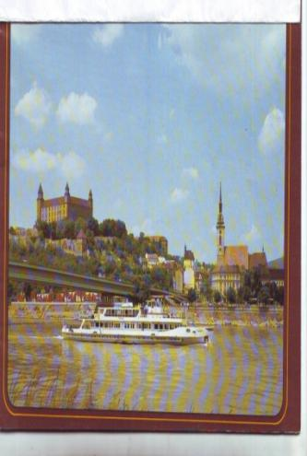
Функция называется постоянной (Const) если она не меняет значения функции при изменении аргумента

Slide 6
График «ползет» вверх График «ползет» вниз Какая это функция?
f2
f1
x1 x2
f1
f2
x1 x2

Slide 7
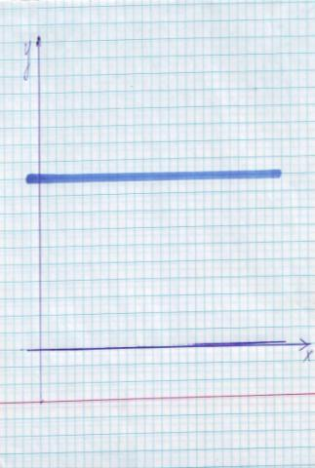
График расположен параллельно оси абсцисс

Slide 8
Промежутки возрастания и убывания функции.
На показанном на рисунке графике функция y = f (x), возрастает на каждом из промежутков [a; x_{1]} и [x₂; b] и убывает на промежутке [x₁; x_{2]}. Обратите внимание, что функция возрастает на каждом из промежутков [a; x_{1]} и [x₂; b], но не на объединении их.
a x1 x2 b

Slide 9
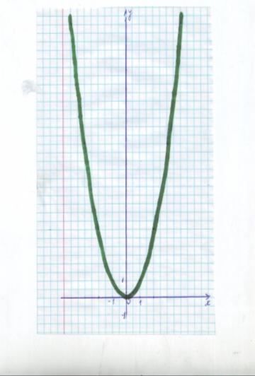
Степенная функция с натуральным показателем непрерывна на множестве действительных чисел. Если n четное, то эта функция возрастает на промежутке x>0 и убывает на промежутке x<0.

Slide 10
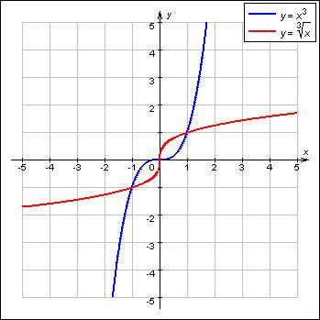


Степенная функция с натуральным показателем непрерывна на множестве действительных чисел. Если n нечетное, то эта функция строго возрастает и потому обратима. Обратной к ней является функция

Slide 11
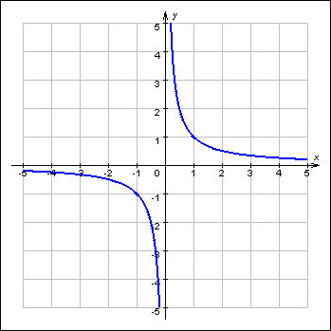

Как «ведет» себя график данной функции?
График 2.4.1.1. Гипербола

Slide 12
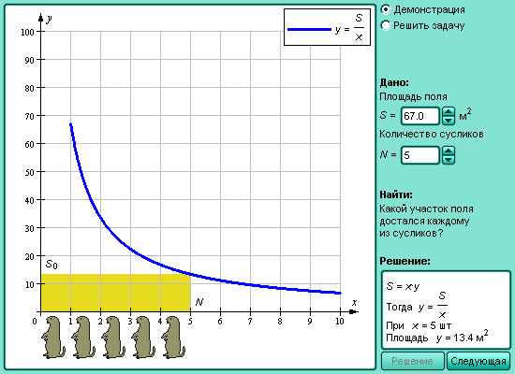


Slide 13
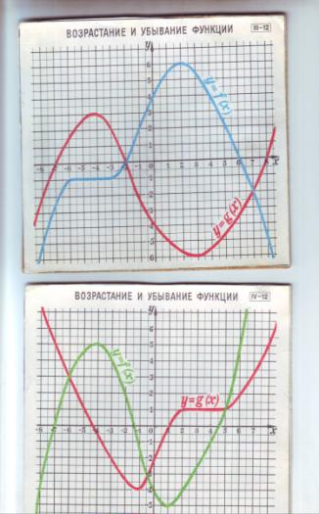
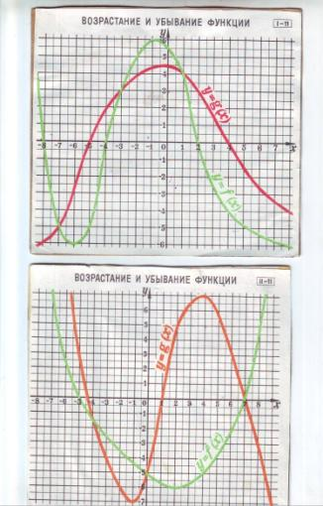
Найдите промежутки возрастания и убывания функции

Slide 14
1)С какими функциями мы «познакомились» ?
2)Определите поведение изученных ранее функций (прямой, параболы, прямой пропорциональности)

Slide 15
Домашнее задание
Начертите произвольный график функции и исследуйте его с точки зрения возрастания и убывания, свяжите его с конкретной жизненной ситуацией.

Slide 16
Спасибо всем.

